Slide 1

Pitch Deck

Slide 2
فرم کلی یک ارائه
توجه مخاطب تان را به سرعت جلب کنید.
تصویر کلی کار
مشکل
راه حل
اندازه بازار
مدل درآمدی
پیشرفت کاری
بررسی رقبا
معرفی تیم
درخواست
نمایش محصول
آمار واقعی را نشان دهید
مزیت رقابتی شما
بدور از خجالت درخواست خود را واضح بگویید.

Slide 3
تصویر کلی کار
توجه مخاطب را با چيزي منحصر به فرد و قانع كننده بدست آوريد.
تصوير = 1000 لغت
30 ثانيه اول افراد تصميم می گیرند كه به مدت 4:30 دقيقه به شما گوش خواهند داد؟

Slide 4
مشكل چه مشکلی را حل می کنید؟
مخاطب خود را آگاه كنيد كه چه مشكلي وجود دارد ، اجازه دهيد مشكل را احساس كنند.
جامعه هدف كسب و كار شما چه كساني هستند؟
سن؟ جنسيت؟ علاقه؟
سبك زندگيشان به چه صورت است؟
مخاطبان شما چه قشري هستند؟

Slide 5
کسب و کار شما چه راه حلي ارائه مي دهد راه حل منحصر به فرد
در راه حلي كه ارائه مي دهيد جامعه هدف خود را در نظر بگيريد.
با توجه به ويژگي هاي جامعه هدف راه حل را بيان كنيد.

Slide 6
تمرين راه حل منحصر به فرد
بايد بتوانيد راه حل خود را در قالب يك مثال تشريح کنيد.
شناسايي 5 کليدواژه خاص که پيش نمايشي از ارزش کار شماست تهيه کنيد

Slide 7
كسب و كار شما چه راه حلي ارائه مي دهد مسیر کاربری را شرح دهید
توضيح دهيد ايده شما چگونه كار مي كند اما وارد جزئيات نشويد.
طرح خود را در قالب Mockups وWireframe ارايه كنيد.

Slide 8
کسب و کار شما چگونه کار می کند مدل کسب و کار
مشتريان شما چه كساني هستند و با چه مدلي مي خواهيد ازآنان درآمد كسب كنيد.
انواع مدل ها:
B2C B2B B2B2C
FREEMIUM SUBSCRIPTION ADVERTISEMENT
COMMISSION PAY-AS-YOU-GO ONE-OFF SALE

Slide 9
مشكل چقدر بزرگ است؟ فرصت بازار
فرصت بازار چه قدر بزرگ است؟
چرا محصول شما براي بدست آوردن اين بازار منحصر به فرد است؟
چه اطلاعاتي از نتایج تحقيقات بازار خود بدست آورده اید؟
نقل قول واقعي از مردم واقعي

Slide 10
چرا اين مشكل مورد اهميت است؟ مدل کسب و کار خود را تایید کنید
Tractions
# Volume (Revenue, $/User, Life Time Value)
# Cost (Cost of Acquisition / CAC)
# Conversion (Conversion Rate / activation)

Slide 11
چرا شما؟ مزیت رقابتی
شما چه چیزی را بهتر از رقبایتان بهتر خلق کرده اید؟

Slide 12
تمرین مزیت خود را به نمایش بگذارید
 | تیم منسجم | بازارهای در حال توسعه | بدون ارزش
Techhuber | X | X
Rialo |  |  | X
Farmy |  |  | X

Slide 13
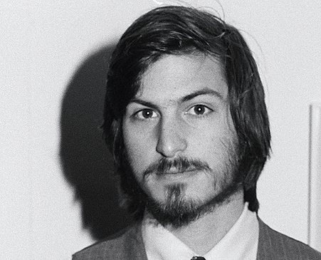
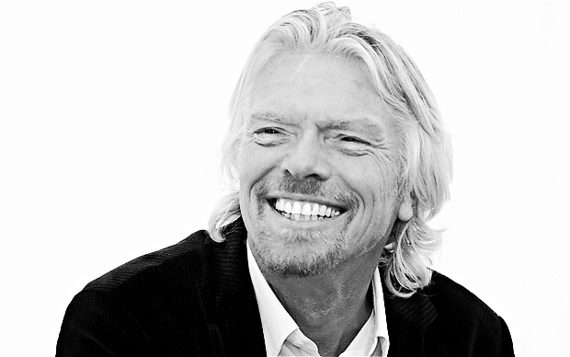
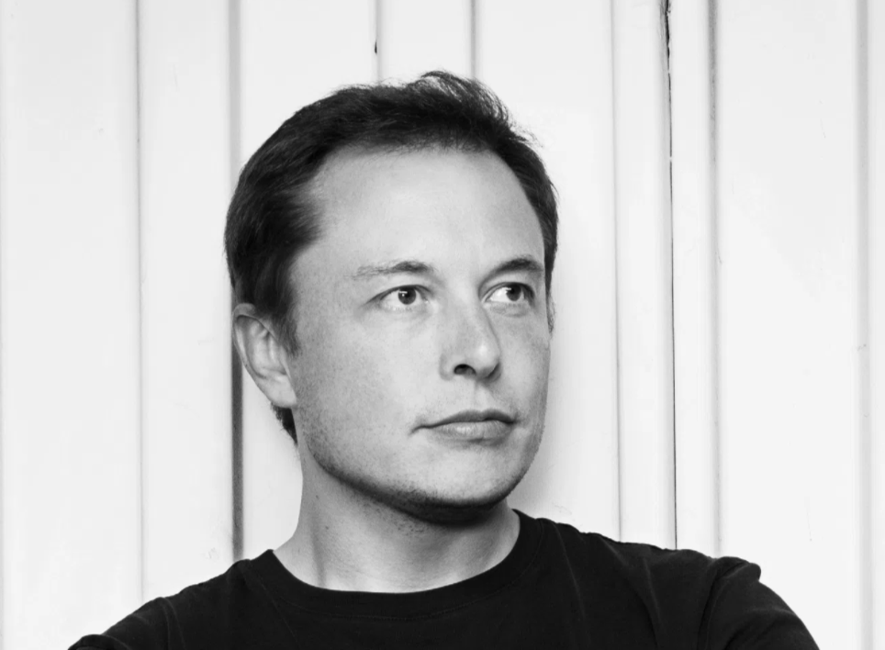
چرا شما؟ معرفی تیم
تيم رويايي خود را به ما نشان دهيد و چرا آن ها ويژه هستند؟
Stevy - Founder
8 years of experience in turning fruits into the devices. Fav proverb: “Apple a day keeps doctor away”
Richy - Marketing Manager
4 years of experience in living his life as a cool marketing campaign. Also loves hanging out with the presidents.
Musky (a.k.a. Mr. Mars) - CTO
Works 16 hours a day to land us on the Mars. Other 8 hours spends doing some Iron Man stuff. Never sleeps.

Slide 14
سوال
برای تحقق استارتاپ تان به واقعیت به چه چیزهایی نیاز دارید؟
در مورد برنامه هاي خود صحبت كنيد و آنچه را كه براي رسيدن به اين هدف
لازم داريد بيان كنيد.
مثال: ساخت يكMVP ، به دست آوردن كاربران بتا، بازخورد، گسترش تيم خود،
افزايش سرمایه و ...

